Slide 1
Linux网络服务
软件学院
田丽华

Slide 2
配置Linux网络服务
常见的 Linux 网络服务
  DNS(BIND)
  NFS
  Samba
  NTP
  Cups
  Http

Slide 3
DNS (domain name system)
通过IP地址来访问网络上的主机，但32位ip地址难于记忆
采用域名代替IP地址 www.google.com
DNS实现域名与IP地址之间的转换
nslookup www.xjtu.edu.cn
host www.xjtu.edu.cn

Slide 4
Internet 的域名系统是一个树状层式结构的分布式数据库，树状层次结构即整个域名系统按照分层的原则进行分配和管理，分布式数据库.指拥有自己域名的各个组织只需管理自己的数据库，各组织之间的域名数据通过根域相互联系。
  IP地址难以记忆
  如果不分级，容易造成重名，导致管理混乱

Slide 5
域名系统
•
com域
cn
net
com
•
•
•
google
edu.cn域
edu
263
sun
ibm
•
163
•
www
xjtu
cn域
www
mail
•
www
ftp
域：指域名空间的任意一个子树

Slide 6
其顶级是根域。它由一个点（“.”）表示。
在根域下的第一层包含顶级域 (TLD)
  .com 用于商业机构（例如 163.com 和 suse.com）
  .edu 用于教育机构和研究机构
  .gov 用于政府的机构（例如 nasa.gov ）
  .int 用于国际性机构（例如 un.int 和 ecb.int）
  .mil 用于军事机构（例如 army.mil 和 navy.mil）
  .net 用于提供和管理网络基础结构的机构（例如 263.net 和 att.net）
  .org 用于非商业性机构（例如 eso.org 和 andeff.org）
  用于不同国家，如.cn .de .uk等

Slide 7
授权(delegation)
授权是指某个域的管理员将其子域的域名管理权限授予其它人
DNS中的授权与一个大机构的责任授权相似，每个部分被划分为更小的部门。
被授权组织通过建立自己的DNS服务器(权威服务器),服务器管理员负责维护属于它的网络的主机信息
一旦将管理权授于它的子域，子域所对应的机构就有权建立适合它自己需要的结构。如同用户能够建立它的本地子目录一样
取得授权的子域有权进一步将低级域的管理权授予网络上的成员分区和部门
上级域名服务器必须知道下级服务器的IP地址

Slide 8
Zone：管理域
管理域是指受同一单位/管理员直接管理的一部分名字空间
在多数情况下，每一级域名就是一个zone
cn zone
•
cn
net
com
edu.cn域
•
•
•
google
edu
263
sun
ibm
edu.cn zone
•
163
•
www
xjtu
xjtu.edu.cn zone
mail
•
www
www
ftp

Slide 9
edu.cn
domain
.
edu.cn
zone
.net
.cn
.com
pku.edu.cn
zone
xjtu.edu.cn
zone
net
edu
com
xjtu
www
ftp
pku
www
ftp
www
ftp

Slide 10
完整的计算机名或全限定域名Fully qualified domain name (FQDN) 由实际计算机名、域名和 TLD （可能包含一个或多个子域）的名称组成。从根结点到目标结点路径上所有结点名字的组合
例如： www.xjtu.edu.cn
所有这些域名都以一个点结尾（例如 www.xjtu.edu.cn.）表示根域，但通常不使用这个点。

Slide 11
根域名服务器
根域名服务器含有所有顶级域名的权威服务器信息。当收到查询顶级域名服务器的请求时，根域名服务器会给出相应顶级域名服务器的名字及IP地址，然后再由这些服务器给出二级的域名服务器及地址。
根域名服务器在地址解析中起着十分重要的作用，为了保证Inernet上的所有DNS查询能够获得及时的响应，目前全球共设13个根域名服务器

Slide 12
DNS服务器的分类
域是在本地管理的，对于每个域，都有一个 DNS 服务器 “负责”该域，称为主服务器，它是该域的权威机构
域中还有其他 DNS 服务器称为从服务器，分发负载，用作备份。从服务器保留主服务器上信息的副本，并定期更新此信息
DNS 服务器也在缓存中临时存储其他域中的信息，并可以传递此信息，注明它为非权威性答复，只缓存服务器。
转发服务器，该服务器无法权威地答复的所有查询都转发到其他 DNS 服务器。

Slide 13
一台DNS服务器可以同时作为主服务器和辅服务器
  作为某些zone的主服务器
  同时作为其它zone的辅服务器
一台DNS服务器可以同时作为权威服务器与缓存服务器
  所管辖zone的权威服务器
  其它zone的缓存服务器

Slide 14
DNS的三要素：
  名字空间:映射关系
  DNS服务器:全球分布的松耦合高可靠动态数据库
  客户端解析程序:向DNS服务器查询名字空间的程序

Slide 15
域名解析过程
ping www.google.com
202.117.0.20 / dec3000.xjtu.edu.cn
What’s the IP address of www.gogole.com?
202.117.21.100

Slide 16
dec3000向根域名服务器a发出查询请求
What’s the IP address of www.gogole.com?
a.root-servers.net
202.117.0.20 / dec3000.xjtu.edu.cn
202.117.21.100

Slide 17
根域名服务器a返回一组服务器提名
Here’s a list of the com name servers. Ask one of them.
a.root-servers.net
202.117.0.20 / dec3000.xjtu.edu.cn
202.117.21.100

Slide 18
dec3000向com域名服务器f发出查询请求
What’s the IP address of www.gogole.com?
202.117.0.20 / dec3000.xjtu.edu.cn
a.root-servers.net
202.117.21.100
f.gtld-servers.net

Slide 19
com域名服务器f返回一组服务器提名
Here’s a list of the google.com name servers. Ask one of them.
202.117.0.20 / dec3000.xjtu.edu.cn
a.root-servers.net
202.117.21.100
f.gtld-servers.net

Slide 20
dec3000向google域名服务器ns1发出查询请求
What’s the IP address of www.gogole.com?
202.117.0.20 / dec3000.xjtu.edu.cn
a.root-servers.net
ns1.google.com
202.117.21.100
f.gtld-servers.net

Slide 21
google域名服务器ns1返回所需的IP地址
a.root-servers.net
202.117.0.20 / dec3000.xjtu.edu.cn
Here’s the IP address for www.gogole.com
ns1.google.com
f.gtld-servers.net
202.117.21.100

Slide 22
dec3000把结果转达给202.117.21.100
a.root-servers.net
202.117.0.20 / dec3000.xjtu.edu.cn
Here’s the IP address for www.gogole.com
ns1.google.com
f.gtld-servers.net

Slide 23
任何一台DNS服务器上都不会也不可能保存全球所有域名的信息
dec3000充当了一种用户代理的角色
  这种角色用一个专门的名词“递归” (recursion)来表示
整个过程复杂、不利于提高速度

Slide 24
带缓存的域名解析过程
经过了前面的解析过程，dec3000知道了以下内容：
  .com域名服务器列表的名字和IP
  .google.com域名服务器列表的名字和IP
  www.google.com的IP

Slide 25
向本机所配置的DNS服务器发出查询请求
a.root-servers.net
202.117.0.20 / dec3000.xjtu.edu.cn
What’s the IP address of mail.gogole.com?
ns1.gogole.com
f.gtld-servers.net
202.117.21.100
ping mail.google.com

Slide 26
dec3000已经缓存了google域名服务器ns1的IP，所以它直接向ns1.google.com发出查询请求
What’s the IP address of mail.google.com?
Here’s the IP address for mail.google.com
a.root-servers.net
202.117.0.20 / dec3000.xjtu.edu.cn
Here’s the IP address for mail.google.com
ns1.gogole.com
f.gtld-servers.net
202.117.21.100
ping mail.google.com

Slide 27
缓存带来的新问题
DNS服务器不能永远使用其cache中的数据，否则权威服务器的修改对网络上的其他主机就不起作用
如果.google.com域名服务器列表发生了变化，而dec3000依然使用缓存中的数据，必然会发生问题
什么时候应该更新缓存？
  设置一个定时器
  规定缓存的有效时间

Slide 28
生存时间(Time To Live, TTL)
权威服务器通过在其数据中指定TTL告诉缓存DNS服务器可以使用cache的最长时间
如果在cache中的数据超过其TTL值，DNS服务器必须丢弃此数据，并从权威服务器中取得新的数据
TTL值的选择需要综合考虑性能和数据一致性
  小的TTL值会提高数据的一致性，但会加重DNS服务器的负载，降低其他域对所在域的查询速度。
  大的TTL值会加快DNS查找，但在更改过DNS数据之后可能会造成其他DNS服务器与权威服务器数据的不一致

Slide 29
BIND简介
BIND（Berkeley Internet Name Domain）
是以named为核心的一套软件的集合，其DNS服务器程序叫做Named
它是目前Unix/Linux平台上使用最广泛的DNS服务器软件
Bind同时具有主服务器、辅服务器、缓存服务器的功能
rpm –qa|grep bind

Slide 30
配置文件 /etc/named.conf
数据文件 /var/named/
  /var/named/named.ca 根域
  /var/named/localhost.zone localhost域
  /var/named/domain.zone domain域
  /var/named/named.local localhost反向域
  /var/named/netaddr.in-addr.arpa.zone 反向域

Slide 31
配置DNS客户端
/etc/host.conf
order hosts,bind
/etc/hosts 127.0.0.1 localhost.localdomain localhost
/etc/resolv.conf
nameserver 202.117.0.20
nameserver 202.117.0.21

Slide 32
配置文件 /etc/named.conf
acl
  定义一个IP地址列表，用于访问控制
logging
  指定域名服务器日志文件中记录何种信息，以及把日志文件存放在何处
options
  控制服务器的全局设置，并设定其它配置行的默认值
zone
  定义某个zone的解析数据

Slide 33
配置DNS转发服务器
/etc/named.conf
options {
directory "/var/named";
forward only;
forwarders{
202.117.0.20;
202.117.0.21;
};
};

Slide 34
配置DNS缓存服务器
默认配置 named.conf
options {
directory “/var/named”; //管理域数据文件目录
allow-transfer { none; }; //允许批量传输
};
//根域名服务器列表是每个常规的DNS服务器都必须有的
zone "." in {
type hint; //根域名服务器列表l类型
file "named.ca";
};
zone “localhost" in {
type master; //域名服务器列表l类型
file “localhost.zone";
allow-update { none; };
};
//本地网络解析
zone "0.0.127.in-addr.arpa" in {
type master;
file “named.local";
allow-update { none; };
};

Slide 35
/var/named/named.ca
; formerly NS.INTERNIC.NET
. 3600000 IN NS A.ROOT-SERVERS.NET.
A.ROOT-SERVERS.NET. 3600000 A 198.41.0.4
; formerly NS1.ISI.EDU
. 3600000 NS B.ROOT-SERVERS.NET.
B.ROOT-SERVERS.NET. 3600000 A 128.9.0.107
; formerly C.PSI.NET
. 3600000 NS C.ROOT-SERVERS.NET.
C.ROOT-SERVERS.NET. 3600000 A 192.33.4.12

Slide 36
/var/named/localhost.zone
$TTL 86400
$ORIGIN localhost.
@ IN SOA @ root (
42 ; serial (d. adams)
3H ; refresh
15M ; retry
1W ; expiry
1D ) ; minimum
IN NS @
IN A 127.0.0.1

Slide 37
/var/named/named.local
$TTL 86400
@ IN SOA localhost. root.localhost. (
1997022700 ; Serial
28800 ; Refresh
14400 ; Retry
3600000 ; Expire
86400 ) ; Minimum
IN NS localhost.
1 IN PTR localhost.

Slide 38
配置DNS从服务器
/etc/named.conf
zone "example.com" IN {
type slave;
file "slave.example.com.zone";
masters{
192.168.30.5
};
};
zone “x.x.x.in-addr.arpa" in {
type slave;
file “x.x.x.db";
masters{
192.168.30.5
};
};

Slide 39
配置DNS主服务器
/etc/named.conf
zone "example.com" IN {
type master;
file "example.com.zone.db";
};
zone “x.x.x.in-addr.arpa" in {
type master;
file “x.x.x.db";
allow-update { none; };
};

Slide 40
管理域数据文件
DNS管理域数据文件用于主权威服务器中，它记录了管理域内IP地址与域名的对应关系
一般而言，每个管理域对应一个正向解析文件
每个网络对应一个反向解析文件
建议文件名使用统一的命名规则
  db.xjtu.edu.cn
  db.202.117.48
  xjtu.edu.cn.db
  202.117.21.db
管理域数据文件的首行一般指定默认的TTL值
  $TTL 86400

Slide 41
管理域数据文件中的主要内容为DNS资源记录(DNS Resource Record), DNS不区分大小写，但一般使记录类型使用大写，记录内容为小写
记录类型：
  SOA记录：授权域的开始 (Start of Authority)
  NS记录：对应域的权威服务器列表
  A记录：主机名到IP地址对应记录
  PTR记录：IP地址到主机名对应关系记录
  CNAME记录：别名
  MX记录：邮件交换记录

Slide 42
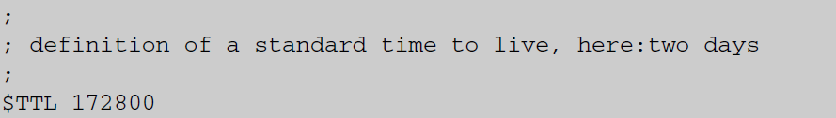
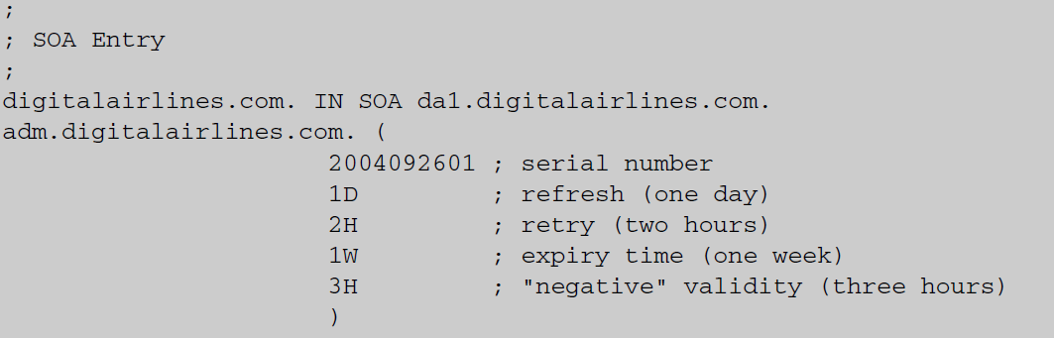
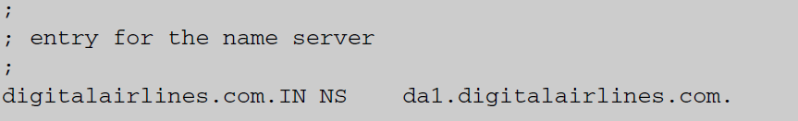
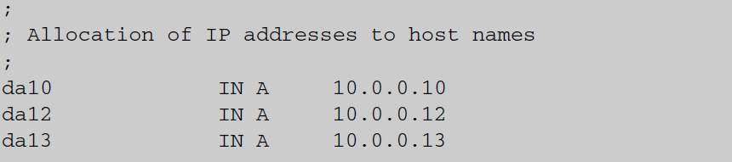
正向解析文件

Slide 43
SOA记录
管理域文件中的第一条记录
每个管理域文件有且只有一个SOA
例如:
xjtu.edu.cn. IN SOA dec3000.xjtu.edu.cn. root.xjtu.edu.cn. (
2004082000 ; Serial, < 4294967295
3H ; Refresh after 3 hours
3600 ; Retry after 1 hour
1W ; Expire after 1 week
1D ) ; Minimum TTL of 1 day
在DNS数据中绝对域名必须以“.”结束
用符号“@”可以代替当前管理域的名字
IN: Internet, 数据类型，还有其他类型，但很少用
SOA: Start of Authority
dec3000.xjtu.edu.cn.:数据文件所在主机名

Slide 44
root.xjtu.edu.cn. 管理员Email地址，其中@用.代替
序列号serial：其他DNS服务器根据此值判断主DNS数据文件内容是否已经修改，其值为相对值，最好使用整数或修改日期加相应编号，如2014082001
更改主域名服务器后必须增加序列号
默认的时间单位为秒，也可以指定M(分), H(时), D(日), W(星期)等单位
刷新时间Refresh：辅域名服务器与主域名服务器通信的时间间隔。通信时，先检测序列号是否增加，如果没有增加，则不需要刷新数据

Slide 45
Retry:告诉辅服务器如果当前的尝试失败，等待指定时间后再从主域名服务器更新数据
Expire: 告诉辅域名服务器数据无效的失效时间。在数据失效时间到达后，不管主服务器的数据是否已经更新，辅域名服务器都必须丢弃暂存的数据，重新从主服务器上读取数据。Expire的大小的一般规则:
  Expired > Refresh + Retry * 10
TTL：用于指定缓存的有效时间

Slide 46
A记录
格式：hostname IN A IP
hostname可使用FQDN或者相对名称
  如果主机名以.结束表明使用FQDN，否则认为使用的是相对主机名
  对于相对主机名，系统会加入SOA记录的域名形成FQDN
例如
  www.xjtu.edu.cn. IN A 202.117.1.13
  www IN A 202.117.1.13
当SOA记录的域名为xjtu.edu.cn时，以上两条记录是完全等价的

Slide 47
NS记录
格式: name IN NS hostname.
用于授权，把某个子域的管理权限授予给其它服务器
权威服务器本身也需要在管理域数据文件里指定本管理域的权威服务器
在用NS记录加入下级管理域的权威服务器名的同时，必须加入下级管理域权威服务器的IP
例如，xjtu.edu.cn需要在edu.cn域名服务器中加入：
  xjtu.edu.cn. IN NS DEC3000.xjtu.edu.cn.
  xjtu.edu.cn. IN NS NS2.xjtu.edu.cn.
  xjtu.edu.cn. IN NS DNS.XANET.edu.cn.
  DEC3000.xjtu.edu.cn. IN A 202.117.0.20
  NS2.xjtu.edu.cn. IN A 202.117.0.21
  DNS.XANET.edu.cn. IN A 202.112.11.130

Slide 48
CNAME与PTR记录
CNAME记录：用于指定别名
  格式: alias_name [ttl] IN CNAME canonical_name
  同时应该添加对canonical_name的IP的解析
  示例:
www.lib.xjtu.edu.cn. 86400 IN CNAME dns.lib.xjtu.edu.cn.
dns.lib.xjtu.edu.cn. 86400 IN A 202.117.24.24
PTR记录：用于实现反向解析
  格式: rev.in-addr.arpa. IN PTR hostname
  示例：
    13.1.117.202.in-addr.arpa. IN PTR www.xjtu.edu.cn.
    13 IN PTR www.xjtu.edu.cn.

Slide 49
MX记录
专用于Email地址的解析
格式：name [TTL] IN MX priority hostname.
同时应该添加对hostname的IP的解析
MX记录中包括域名和优先数priority
优先数小者优先级别较高，若多项MX记录的优先数相同，则随机选择
对于同一个名字，不应同时出现CNAME和MX记录
例如:
  aiar.xjtu.edu.cn. 86400 IN MX 50 sun.aiar.xjtu.edu.cn.
  xjtu.edu.cn. 86129 IN MX 20 mailst.xjtu.edu.cn.
  example.com. IN MX 10 mail.example.com.
  IN MX 10 mail2.example.com.
  IN MX 20 mail.backup.org.

Slide 50
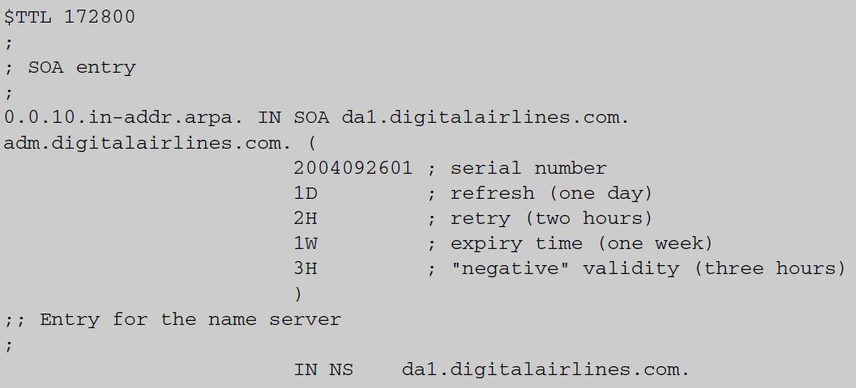
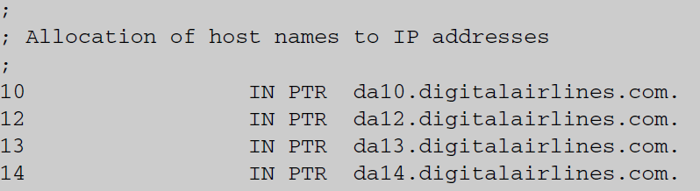
反向解析文件

Slide 51
配置文件、数据文件测试
  named-checkconf
  named-checkzone zonename zonefile
启动、停止
  service named start
  service named stop
  /var/log/messages
Notes:
Cat /var/log/messages
查看named的运行情况， 可能会出现file not found的情况，而文件明明就在当前目录
注意/var/named/下的文件都是软链接文件，真正的文件在/var/named/chroot/var/named/目录下面

Slide 52
DNS客户端工具dig
一般用法：dig @server name type
  server：指定向哪个DNS服务器发出查询请求，如果不指定，则使用/etc/resolv.conf中指定的服务器
  name: 指定要解析的名字，默认为根
  type: 指定要解析的类型，如A、MX、PTR等
命令执行结果
  QUESTION SECTION: 用户查询的请求
  ANSWER SECTION: DNS服务器的应答
  AUTHORITY SECTION: 所查域名的权威服务器列表
  ADDITIONAL SECTION: 有关服务器的附加信息，如IP等
跟踪解析过程: dig www.xjtu.edu.cn
dig –x 202.117.1.13

Slide 53
DNS请求转发
  把本机收到的DNS请求交给其它服务器解析
  在named.conf里面添加如下两行：
  forward first;
  forwarders {202.117.0.20;};
  其含义是：把本服务器收到的DNS解析请求先交给202.117.0.20解析，如果202.117.0.20解析不了，则由本服务器解析

Slide 54
练习
为域test.org在192.168.2.0网络上建立一个DNS服务器
假定域内服务器和IP地址的对应关系如下
服务器名 | IP | 用途
www | 192.168.2.23 | 主页
ftp | 192.168.2.45 | 文件
mail | 192.168.2.36 | 邮件
DNS | 192.168.2.14 | DNS
要求：请配置一个主DNS服务器，对以上域名进行解析

Slide 55
1 修改/etc/named.conf 增加两个zone
2 在/var/named/chroot/var/named中创建正向解析文件和反向解析文件
在/var/named中创建对应的软连接文件
3 检查配置文件和数据文件
named-checkconf
  named-checkzone zonename zonefile
  4 启动服务 service named start
  5 配置客户端访问该DNS服务器，进行验证
  dig 或者nslookup

